Slide 1
Технология сопровождения семьи в условиях развития патриотизма у детей дошкольного возраста Воспитатель: Левченко С.А. МБДОУ «ДЕСТКИЙ САД№19 «РЯБИНКА» г. РУБЦОВСК

Slide 2
В настоящие время задачи патриотического воспитания ориентированы на семью. Семья – источник и звено передачи ребёнку социально – исторического опыта. В ней ребёнок получает уроки нравственности, закладываются жизненные позиции. Семейное воспитание носит эмоциональный, интимный характер, оно основано на любви и привязанности. Неслучайно основная задача патриотического воспитания – воспитание любви к родителям, близким, дому, детскому саду, малой Родине.

Slide 3
Задачи: - Привлекать родителей к проблемам патриотического воспитания и развития детей. - Обучать правильной организации досуга детей. - Знакомить родителей с традиционными и нетрадиционными методами и формами работы с детьми в вопросах реализации целей и задач патриотического воспитания. - Настроить на активное участие в жизни детского сада. - Формировать у детей любовь к природе родного края, желание беречь её и защищать.

Slide 4
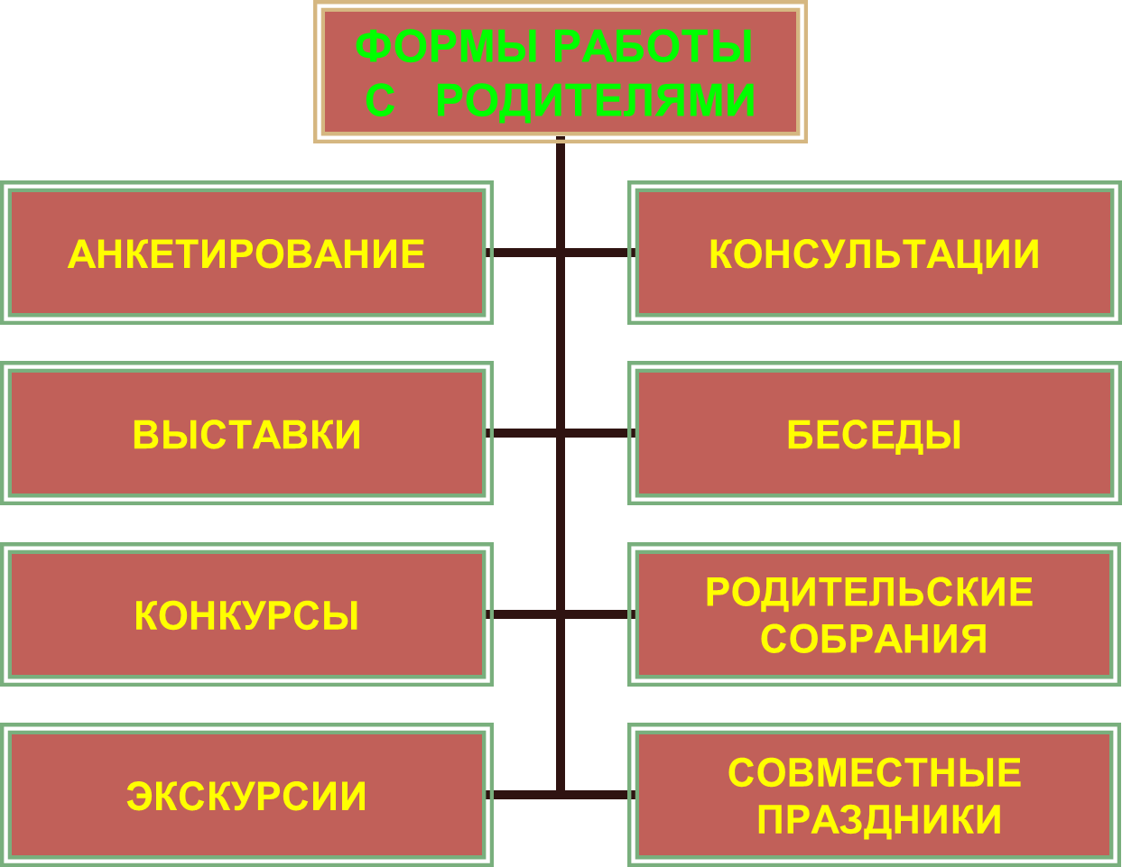

Slide 5
Анкета для родителей «Нравственно-патриотическое воспитание в семье». 1. Что Вы понимаете под термином «патриотическое воспитание»? •Воспитание любви к Родине; •Воспитание уважения к старшему поколению; •Воспитание уважения к традициям и обычаям своего народа; •Знание истории своей страны; •Другое •Затрудняюсь ответить. 2. Возможно ли патриотическое воспитание в детском саду? •Да; •Нет; •Затрудняюсь ответить. 3. Как, по Вашему мнению, следует сформулировать цель патриотического воспитания детей дошкольного возраста? •Прививать детям уважение к людям своей страны; •Познакомить с обычаями и традициями своего народа; •Формировать бережное отношение к природе и всему живому; •Расширять представления о родной земле, её столице, городах; •Ознакомление с историческим прошлым России; •Воспитание эстетически нравственных норм поведения и моральных качеств ребёнка. 4. Как Вы считаете, следует ли знакомить детей дошкольного возраста с символикой государства, традициями, памятными датами? •Да; •Нет; •Затрудняюсь ответить. 5. Как Вы считаете, актуальна ли в современном обществе тема ознакомления с родословной семьи? Есть ли в Вашем доме семейные традиции?

Slide 6
Основные проблемы выявленные по результатам анкетирование родителей: - Родители не передают детям информацию о традициях и культуре своей семьи, своего рода; не знакомят с символикой государства, традициями и памятными датами своего народа. - Родители редко читают и покупают детям русские народные сказки, былины. - Родители не «фильтруют» информацию, поступающую к их детям, через СМИ. Но это не все родители…

Slide 7
Мы поставили цель – вовлечь родителей в процесс патриотического воспитания детей с помощью взаимодействия. Акцент во взаимодействии с родителями ставили не только в форме консультативно – информационного характера, но и на проведение досуговых форм, поскольку они способствуют установлению доверительного контакта между всеми участниками педагогического процесса.

Slide 8
Традицией стало празднование «День матери»

Slide 9
«День рождение детей» с привлечением родителей.

Slide 10
Традиционно осенью в каждой группе проводится осенняя выставка «Дары осени».

Slide 11
Конкурс «Новогодняя игрушка нашей семьи» Родители вместе с детьми являются их активными участниками, лучшие отмечаются грамотами. Всё это формирует у дошкольников чувство заинтересованности в выполнении общего дела, радость от достигнутого результата.

Slide 12
Формирование у детей любви к природе родного края, желание беречь её и защищать, осуществляется в таких видах деятельности, как озеленение территории детского сада, участие в конкурсах на лучшую кормушку для птиц.

Slide 13
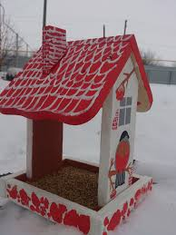
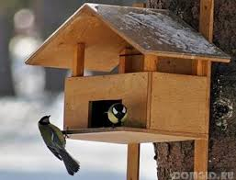
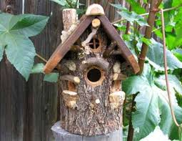

Slide 14
Патриотическое воспитание пронизывает все виды детской деятельности и в НОД. Мы стараемся формировать у детей потребность участвовать в делах на благо окружающих людей и живой природы, помочь им осознать себя неотъемлемой частью малой Родины. Поэтому, начиная работу по воспитанию любви к родному краю, мы советуем родителям во время прогулок по родному краю и его окрестностям продумывать, что целесообразнее показать и рассказать детям, особо выделив наиболее характерное для данной местности или края.

Slide 15
Любой край и область, даже небольшая деревня неповторима. В каждом месте своя природа, свои традиции и свой быт.

Slide 16
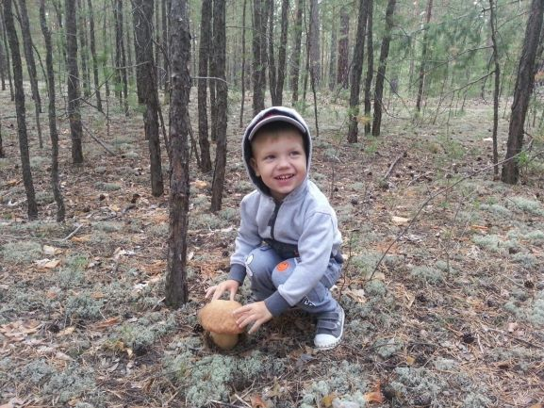
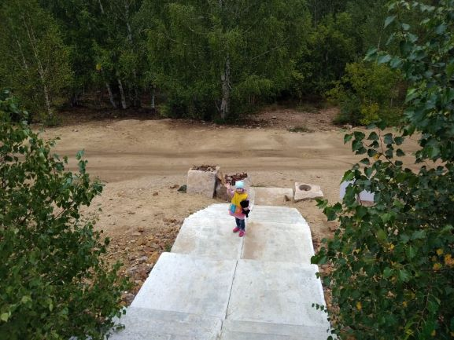
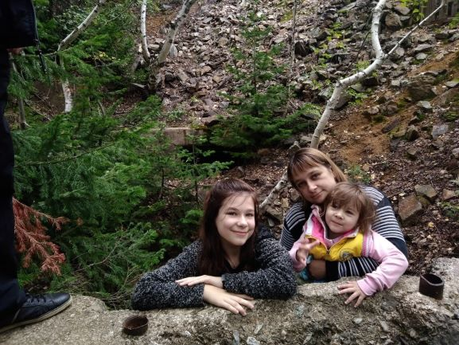

Slide 17
Родной город Надо показать, что родной город славен своей историей, традициями, достопримечательностями

Slide 18
Родители приняли активное участие в создании уголка русского быта, в изготовление народной куклы.

Slide 19
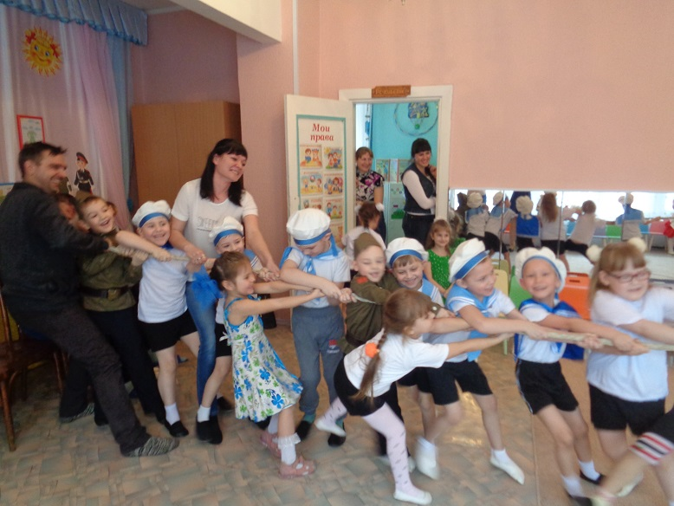
Дети и родители с удовольствием участвуют в организации досуговой деятельности на тему: «День Защитника Отечества»

Slide 20
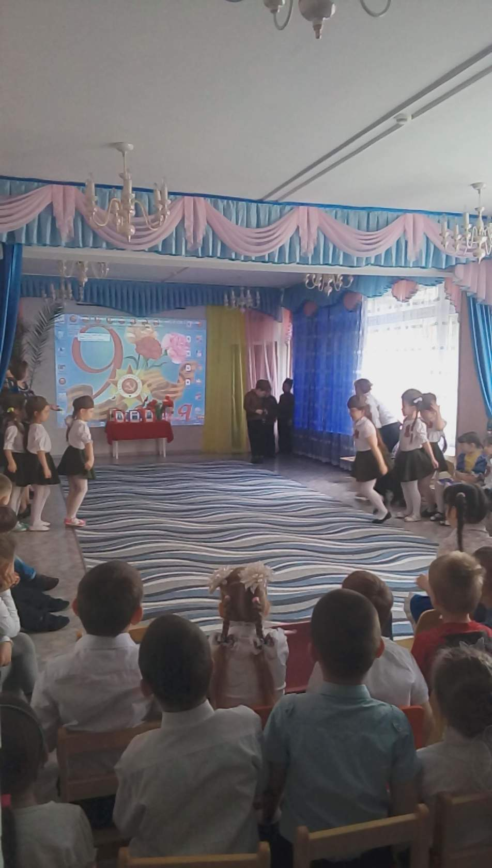
Каждый год накануне Дня Победы, в детском саду проводятся мероприятия, посвящённые этой знаменательной дате. Наши воспитанники принимали активное участие в проведении праздничного концерта для ветеранов и тружеников тыла. Помощь в организации этого мероприятия оказали родители.

Slide 21
Любовь к Родине начинается с семьи, любви к своим близким. Каждая семья имеет свои традиции, свою история, свой опыт, передаваемый из поколения в поколение. Ценности семейной жизни, усваиваемые ребёнком с первых лет жизни, имеют не изгладимое значение для человека в любом возрасте.

Slide 22
Работая над проектом «Моя семья», дети, совместно с родителями, изготовили семейные гербы, родословные древа, альбомы «Наша дружная семья», книжки – малышки.

Slide 23
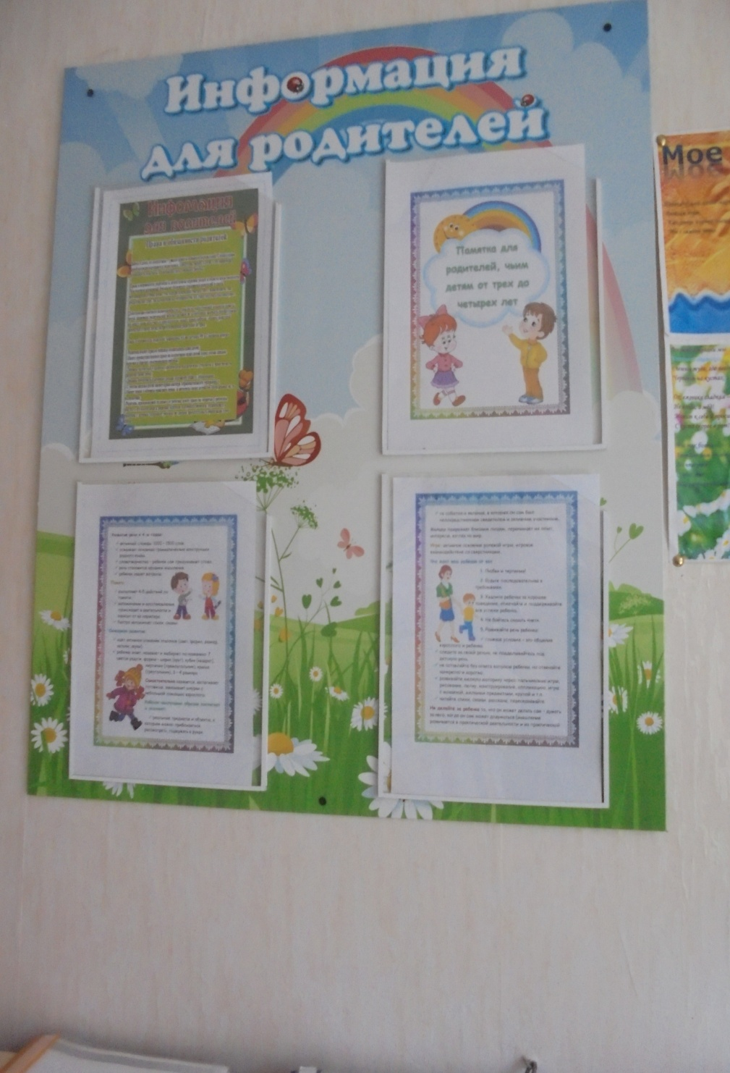
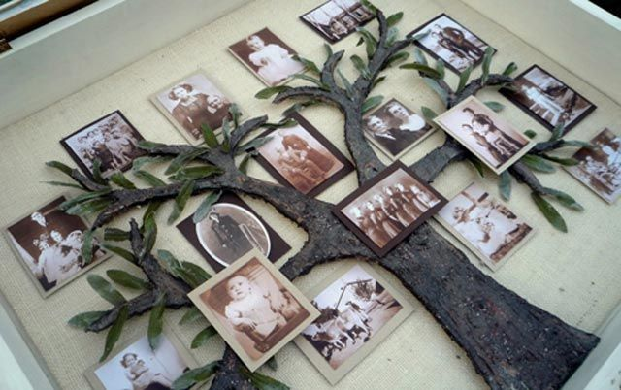

Slide 24
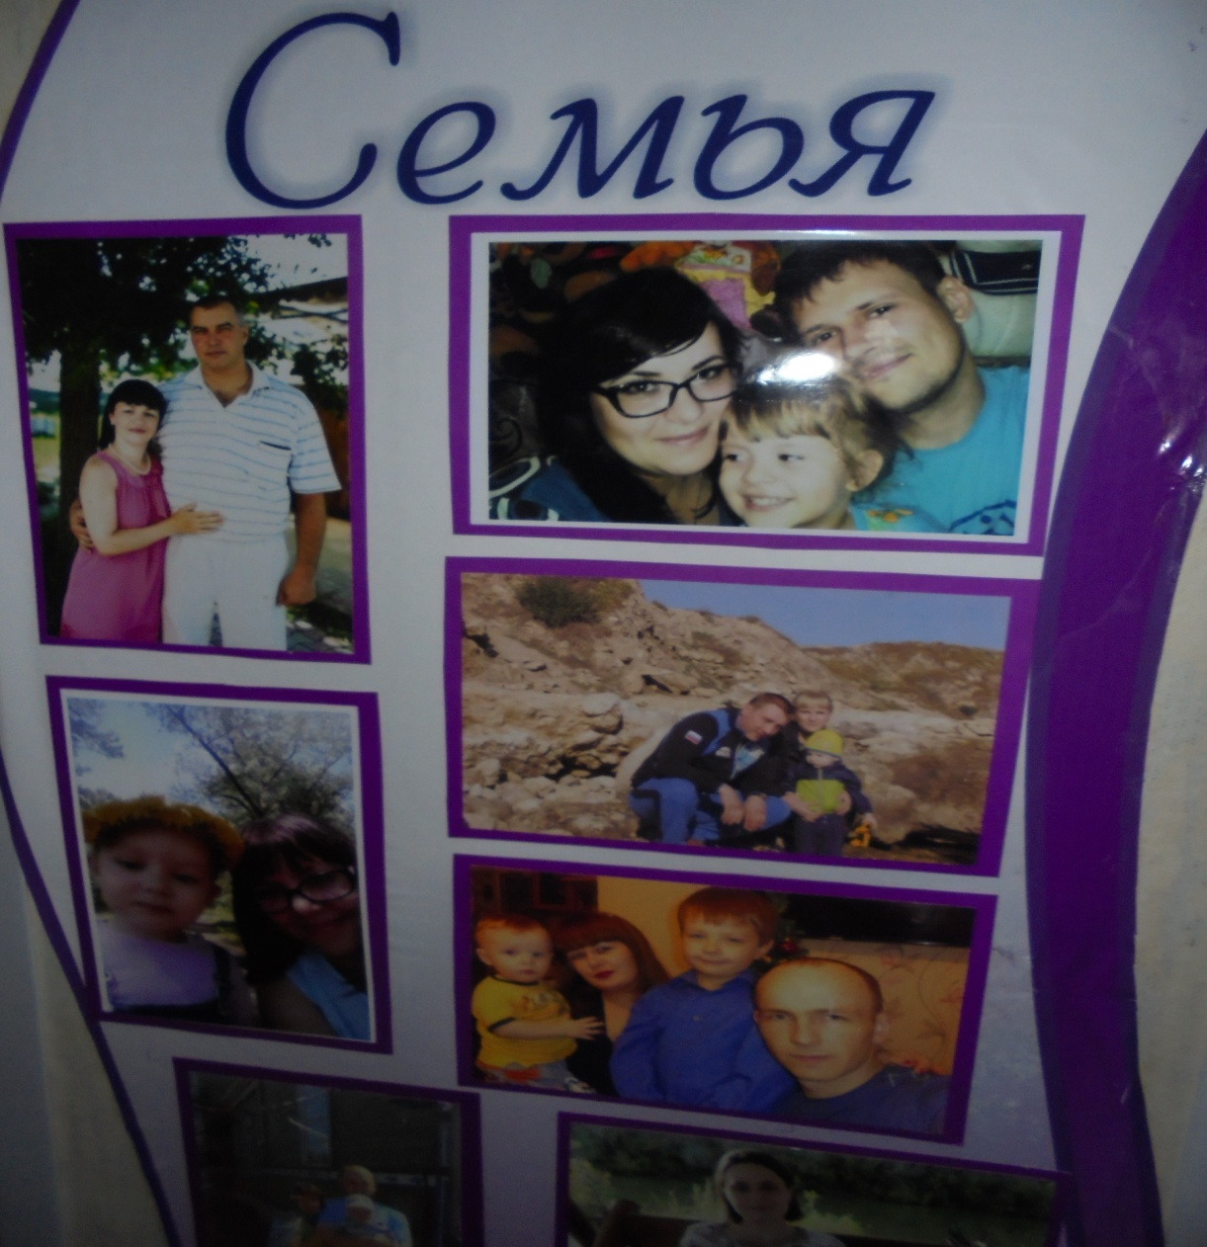
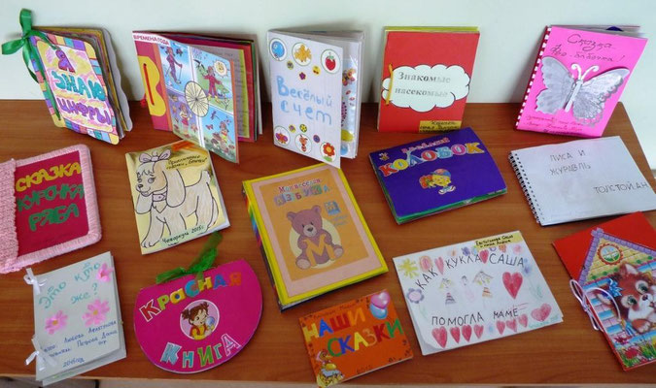

Slide 25
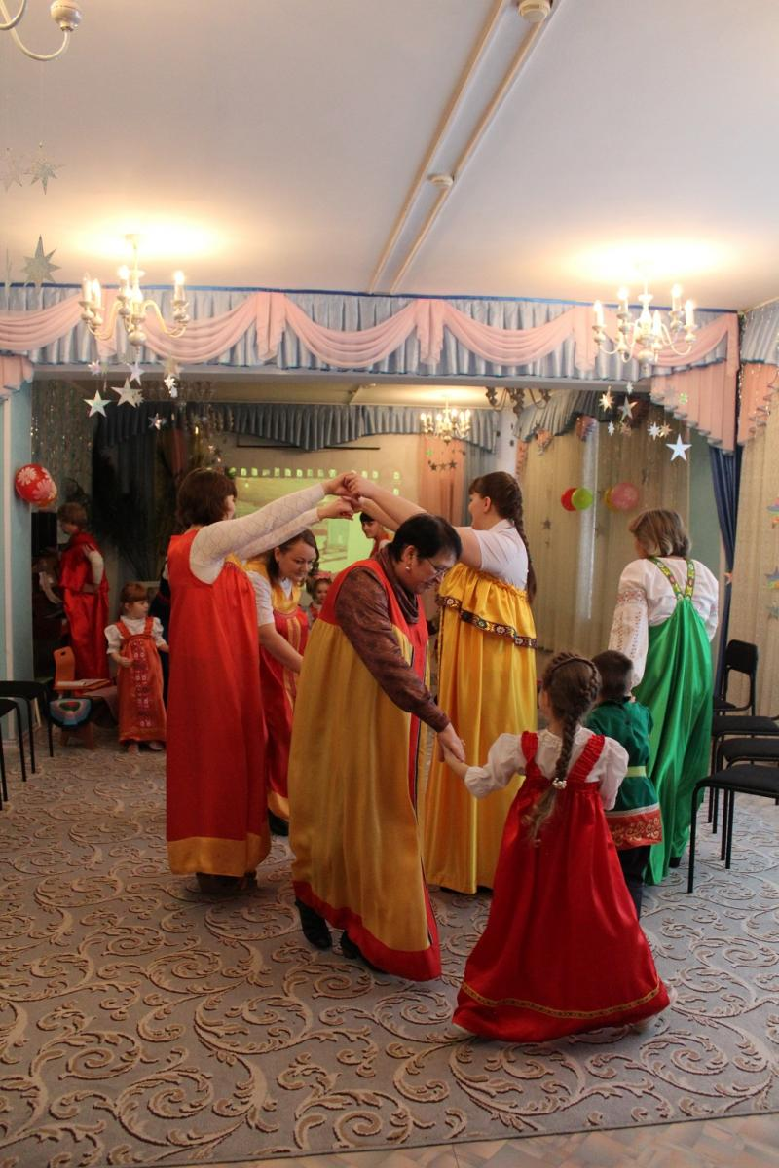
Проводим родительские собрания, посиделки, день открытых дверей.

Slide 26
Совместная деятельность взрослых и детей способствует их сближению, появлению общих интересов. Общение родителей и детей наполнилось познавательным, эмоционально насыщенным содержанием.

Slide 27
Ребенок учится тому, Что видит у себя в дому: Родители пример ему. Кто при жене и детях груб, Кому язык распутства люб, Пусть помнит, что с лихвой получит От них все то, чему их учит…
Автор: Себастьян Брант

Slide 28
Спасибо за внимание!

